Slide 1

Практика оценки кандидатов на руководящие должности
в торговых комплексах ЛЕНТА
Вита Дувакина-Комарова
нач. отдела обучения и развития

Slide 2

О компании «ЛЕНТА»
2010 год:
12 500 сотрудников
37 торговых комплекса в 18 городах
+ 2 комплекса до конца 2010
Санкт-Петербург
Петрозаводск
Новгород
Рязань
Нижний Новгород
Набережные Челны
Уфа
Ростов
Пенза
Тольятти
Новороссийск
Саратов
Тюмень
Волгоград
Омск
Краснодар
Новосибирск
Астрахань
Барнаул

Slide 3
Система обучения и развития
Какими компетенциями / свойствами / знаниями должен обладать? Внедрить это в оценку кандидатов
Что должен узнать в самом начале работы?
Создать необходимый вводный инструктаж, вводное обучение
Как будет поддерживать и повышать квалификацию?
Создать внутренние мероприятия, подобрать провайдеров.
Внедрить систему KPI.
Вита Дувакина-Комарова

Slide 4

Оценка кандидатов
Открытие нового ТК – конкурсный отбор 25 руководителей,
Закрытие появляющихся вакансий – оценка внутренних кандидатов на руководящие должности.
Вита Дувакина-Комарова
Notes:
Тестирование професс. Способностей. Отсеиваются сразу кандидаты, по которым прогноз успешности низкий. Слишком велик риск. Хоть валидность тестов порядка 45%, она все же в 3 раза выше, чем у обычного биографического интервью.

Slide 5
Оценка кандидатов
Оцениваются в зависимости от должности:
  Функциональные знания
  Универсальные компетенции (менеджерские и технические)
  Личностные качества (для прогноза совместимости с руководителем)
Вита Дувакина-Комарова
Notes:
Тестирование професс. Способностей. Отсеиваются сразу кандидаты, по которым прогноз успешности низкий. Слишком велик риск. Хоть валидность тестов порядка 45%, она все же в 3 раза выше, чем у обычного биографического интервью.

Slide 6
Оценка кандидатов
  Оценка функциональных знаний
    по тестам знаний
    по опыту работы
    по знаниям, показанным в ходе собеседования
    по рекомендациям
Вита Дувакина-Комарова
Notes:
Тестирование професс. Способностей. Отсеиваются сразу кандидаты, по которым прогноз успешности низкий. Слишком велик риск. Хоть валидность тестов порядка 45%, она все же в 3 раза выше, чем у обычного биографического интервью.

Slide 7
Оценка кандидатов
  2. Оценка универсальных компетенций
    Менеджерских:
      на Assessment/Development Center,
      на структурированном интервью
    Технических (например, работа на ПК, англ. яз.):
      Тесты
      Практические задания
Вита Дувакина-Комарова
Notes:
Тестирование професс. Способностей. Отсеиваются сразу кандидаты, по которым прогноз успешности низкий. Слишком велик риск. Хоть валидность тестов порядка 45%, она все же в 3 раза выше, чем у обычного биографического интервью.

Slide 8
Шаг 1: Какие компетенции оценивать
(разработка модели)
Шаг 2: подбор упражнений
Шаг 3: дизайн Assessment Center
Шаг 4: обучение руководителей-наблюдателей
Шаг 5: проведение Assessment Center
Шаг 6: сведение результатов
Шаг 7: обратная связь участникам
Assessment Center

Slide 9
Шаг 1: Какие компетенции оценивать
Модель компетенций руководителя подразделения
ТК «ЛЕНТА»
Assessment Center

Slide 10
Общая модель компетенций
Assessment Center
Стремление к достижению результатов Добивается заданного результата в нужный срок и соответствующего качества.
Побуждение других к действиям Ставит цели, побуждает других к действиям, вдохновляет личным примером и авторитетом.
Контроль Требовательно контролирует сроки и качество выполнения задач, распоряжений. Инициирует корректирующие действия по результатам контроля.
Управление затратами Жестко контролирует затраты. Сокращает расходы, чтобы уложиться в рамки бюджета.
Построение команды Лично руководит подбором на ключевые должности, обучает персонал, мотивирует, поддерживает конструктивный климат в команде, контролирует текучесть. Строит отношения с другими службами и проверяющими органами.
Управление разногласиями, стрессоустойчивость Смело, требовательно, настойчиво взаимодействует с другими службами, подрядчиками для решения проблем и соблюдения сроков и качества. Не снижает качество результатов в ситуации стресса.
Анализ проблем и принятие решений Знает все инструкции, бизнес-процессы, стандарты по своему направлению. Анализирует причины проблем, прогнозы развития, последствия решений. Принимает обоснованные решения вовремя. Корректно расставляет приоритеты. Ориентируется на потребности покупателей.

Slide 11
Шаг 2: Подбор упражнений, в которых можно проявить требуемые компетенции.
Описание проявлений компетенций на разных уровнях.
Assessment Center

Slide 12
Стремление к достижению результатов
2
2-
1,5
1+
1
1-
0,5
0+
0
Признаки компетентности | Признаки некомпетентности
Добивается заданного результата (в нужный срок и соответствующего качества). | Добивается результата не в срок или не должного качества, или не добивается результата, ориентирован на процесс.
Ставит себе амбициозные цели, требующие приложения особых усилий для их достижения. | Ставит себе цели, не требующие особых усилий для их достижения.
Может при необходимости пренебрегать потребностями других ради достижения результата. | Ориентируется на потребности других больше, чем на потребности дела.
Проявляет инициативу для достижения результата. Обладает коммерческим чутьем в отношении выкладки, заказа товаров в зависимости от совокупности факторов. | Не инициирует пересмотр существующих инструкций. Упускает возможности для улучшений, когда изменение инструкции может принести бизнес-результаты.
В ситуации ограниченности ресурсов, в нестандартных ситуациях находит новые возможности, достигает целей. | В нестандартной ситуации, при ограниченности ресурсов теряет интерес к задаче, не достигает поставленных целей.

Slide 13
Виды упражнений:
1. групповые / индивидуальные
2. устные / письменные
3. проигрывание заданной ситуации с наблюдателем / наблюдателями
Assessment Center

Slide 14
Типы упражнений:
* групповое решение задачи, у каждого участника часть информации
* групповое обсуждение общих вводных данных
* ролевая игра с наблюдателями
* презентация участника по индивидуальному заданию
* письменное решение практического задания
* тесты способностей
Assessment Center

Slide 15
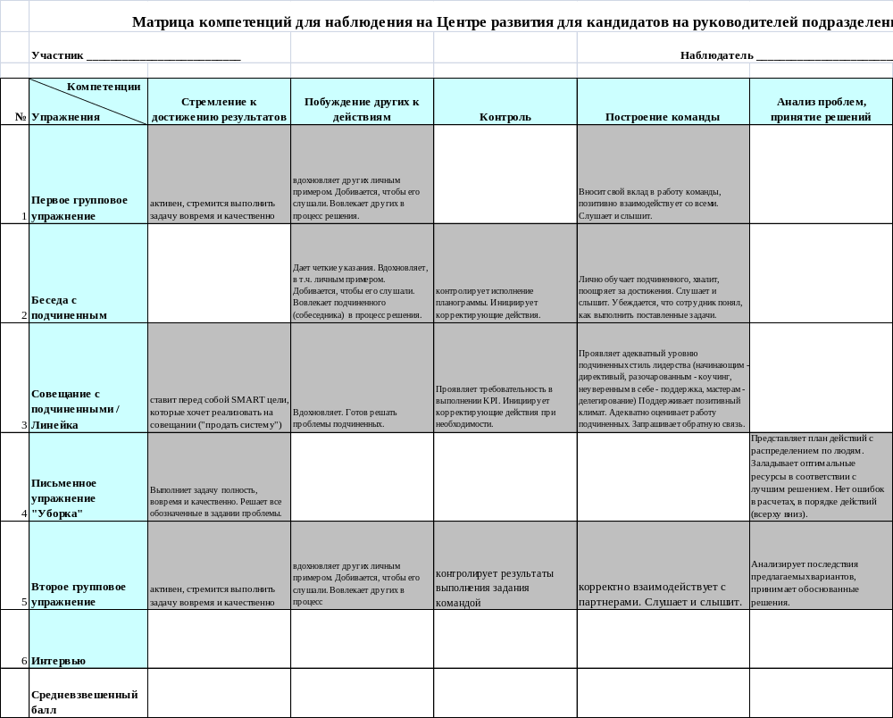
Матрица наблюдений

Slide 16
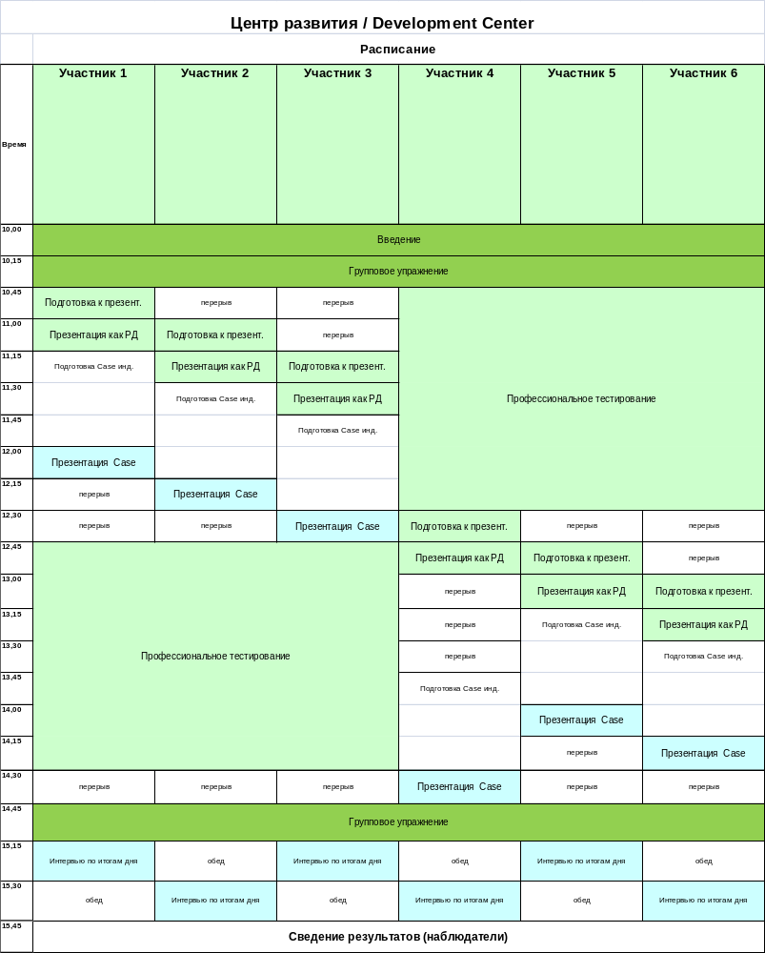
Шаг 3: дизайн Assessment Center
Расписание
Assessment Center

Slide 17
Шаг 4: обучение руководителей-наблюдателей
Шаг 5: проведение Assessment Center
Шаг 6: сведение результатов
Шаг 7: обратная связь участникам
Назначение на должность, программа стажировки.
Assessment Center

Slide 18
Спасибо за внимание!

